Slide 1
Introduction to
Computer organization
& Assembly Language
ธนาวินท์ รักธรรมานนท์
fengtwr@ku.ac.th

Slide 2
คอมพิวเตอร์
Hardware
Software
Notes:
DEFINING A PERSONAL COMPUTER
Hardware
Computer hardware is all of the electrical and mechanical equipment involved in the production, storage, distribution or reception of electronic signals. It is more than just moving parts or heavy equipment; it is essentially all of the components or devices that you can physically hold or touch.
Software
Software is what actually makes the computer work and is another word for a computer program or set of programs. Basically, programs are structured lists of instructions that cause the computer to behave in a specified manner. These instructions range from directing the computer to perform very simple activities, like adding two single digits, to the performance of extremely complex functions, such as calculating the distances between stars.

Slide 3
ความสัมพันธ์ของ Hardware และ Software
USER
ซอฟต์แวร์ประยุกต์
ซอฟต์แวร์ประยุกต์
System Library
System Library
ซอฟต์แวร์ระบบ
เครื่องคอมพิวเตอร์

Slide 4


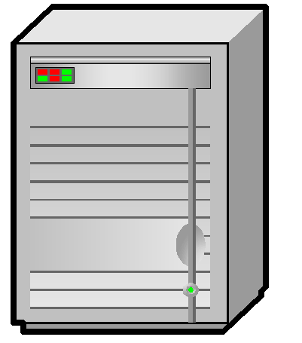
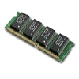

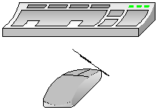
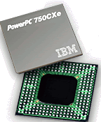
Computer Components
Secondary Memory
Main
Memory
HD
CPU
Output Devices
Input Devices

Slide 5
การทำงานของเครื่องคอมพิวเตอร์
ชุดคำสั่งและข้อมูลจะถูกเก็บอยู่ในหน่วยความจำ
CPU (microprocessor)ดึงข้อมูลและชุดคำสั่งมาจาก
  หน่วยความจำ
  อุปกรณ์อินพุต (Keyboard , Mouse , etc.)
CPU ประมวลผลข้อมูล
CPU นำข้อมูลผลลัพธ์ที่ถูกประมวลผลแล้วไปยัง
  หน่วยความจำ
  อุปกรณ์เอาท์พุต (Monitor , Printer , etc.)

Slide 6
โปรแกรมคอมพิวเตอร์
เราไม่สามารถทำงานต่างๆได้ โดยอาศัยเพียงแต่เครื่องคอมพิวเตอร์อย่างเดียว
เครื่องคอมพิวเตอร์สามารถทำงานได้รวดเร็ว แต่ไม่สามารถที่จะตัดสินใจหรือแก้ปัญหาใดๆได้ด้วยลำพัง
มนุษย์จะต้องเป็นผู้กำหนดและสั่งการคอมพิวเตอร์ให้ทำงานให้ได้อย่างที่มนุษย์ต้องการ
  โปรแกรมคอมพิวเตอร์ หมายถึง ชุดลำดับของคำสั่งที่กำหนดให้คอมพิวเตอร์ทำการประมวลผลข้อมูลเพื่อให้แก้ปัญหา และทำงานได้อย่างที่ต้องการ
  Programming = Designing and writing a computer program.

Slide 7
ชนิดของภาษาในการเขียนโปรแกรม
There are 3 kind of programming languages
  Machine language (0’s and 1’s)
  Assembly language (mov, and, or, etc…)
  High-level language (nearly like human word)
Computer itself understands only Machine language.

Slide 8
The translation Process
Source Program
Compiler
/Interpreter
Executable
Program

Slide 9
Language translator
Interpreter
/ Compiler
……
main:
pushl %ebp
movl %esp, %ebp
subl $8, %esp
andl $-16, %esp
movl $0, %eax
subl %eax, %esp
subl $8, %esp
pushl $.LC0
……..
Assembler
….
00011000110001110
00110001110101111
00011111111110001
11011100001011011
……
Program hello;
Begin
writeln(“Hello world!”);
End.
Machine
Machine language
High-level language
Assembly language
Hello World!
_

Slide 10
Compiler
Read all program at a time.
Translate into executable file (machine language)
library
Compiler
….
writeln(‘a’);
writeln(‘b’);
writeln(‘c’);
….
Linker
object
file
Source
a
b
c
….
0100100
0100101 0100101
.....
Exe file

Slide 11
Interpreter
Read high-level language , translate , and then execute one command at a time.
Inter-
preter
….
writeln(‘a’);
writeln(‘b’);
writeln(‘c’);
….
a
b
c
0100100
0100101
0100110
Source

Slide 12
Assembler
Turns assembly symbols into machine instructions
Process this step in microprocessor
a
b
c
Assembler
….
0100100
0100101 0100101
.....
…
mov A, B
add B , A
sub A, B
push A
…

Slide 13
ข้อดีและข้อเสียของภาษาแอสเซมบลี
ข้อดี
  สามารถเขียนโปรแกรมให้มีขนาดเล็กที่สุด
  โปรแกรมที่ได้สามารถทำงานด้วยความเร็วสูง
  สามารถเขียนโปรแกรมจัดการกับฮาร์ดแวร์ได้โดยตรง
ข้อเสีย
  เขียนโปรแกรมได้ยาก
  แก้ไขโปรแกรมลำบาก
  ไม่มีโครงสร้างข้อมูลระดับสูง เช่น Array
  ไม่สามารถนำโปรแกรมที่สร้างขึ้นไปใช้กับเครื่องต่าง CPU ได้

Slide 14
ขั้นตอนในการเขียนโปรแกรม
วิเคราะห์ปัญหา (Analysis)
  ระบุปัญหาที่ต้องการจะแก้ไข
  แบ่งปัญหานั้นออกเป็นปัญหาย่อยๆ
  ค้นหาแนวคิดและวิธีการที่จะแก้ปัญหานั้นๆ
พัฒนาโปรแกรม (Implementation)
  เขียนโปรแกรมด้วยภาษาคอมพิวเตอร์ โดยอาศัยแนวคิดการแก้ปัญหาที่คิดไว้ก่อนหน้า
  Compile โปรแกรมที่เขียนขึ้นให้เป็นภาษาที่เครื่องอ่านได้
ตรวจสอบและแก้ไขจุดผิดพลาด (Testing & Debugging)
  ทดลองรันโปรแกรมและตรวจสอบการทำงาน
  หากโปรแกรมทำงานไม่ถูกต้อง หาจุดผิดให้พบ
  แก้ไขจุดผิดพลาดและทดลองใหม่ จนกว่าโปรแกรมจะทำงานได้ถูกต้อง

Slide 15
พัฒนาการของ Microprocessor
Intel Zilog Motorolla
4004
8080 Z80 6800
8086,8088 Z8000 68000
80286 Z80000 6802
i386 Z80180 68030
i486 68040
Pentium

Slide 16
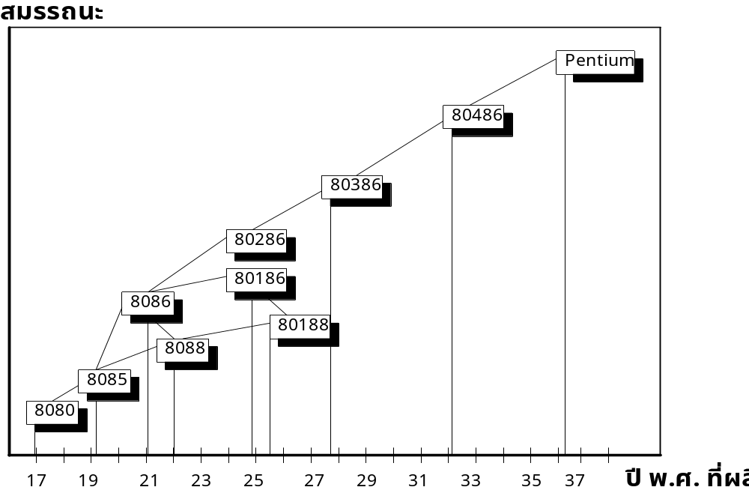
พัฒนาการของ Intel Microprocessor

Slide 17
ระบบเลขจำนวน
ระบบเลขฐานสิบ
  0,1,2,3,4,5,6,7,8,9
  ไม่มีรหัสปิดท้าย เช่น 11001
ระบบเลขฐานสอง
  0,1
  ปิดท้ายเลขด้วย B เช่น 11001b หรือ (11001)₂
ระบบเลขฐานสิบหก
  0,1,2,3,4,5,6,7,8,9,A,B,C,D,E,F
  ปิดท้ายเลขด้วย H เช่น 11001h, 37DFh, 56h หรือ (37DF)₁₆

Slide 18
การคำนวณเลขฐาน
10²
10¹
10⁰
10⁻¹
492.1
12.34 = (1 x 10¹) + (2 x 10⁰) + (3 x 10⁻¹) + (4 x 10⁻²)
= 10 + 2 + 0.3 + 0.04
101.012 = (1 x 2²) + (0 x 2¹) + (1 x 2⁰) + (0 x 2⁻¹) + (1 x 2⁻²)
= 4 + 0 + 1 + 0 + 0.25
= 5.25

Slide 19
การแปลงเลขฐาน
จงเปลี่ยนค่า 13₁₀
ให้เป็นเลขฐานสอง
  2 13
  6 เศษ 1
  3 เศษ 0
  1 เศษ 1
  0 เศษ 1
  ดังนั้น 13₁₀ = 1101₂
  จงเปลี่ยนค่า 0.625₁₀
ให้เป็นเลขฐานสอง
0.625
x 2
1.250
x 2
0.500
x 2
1.000
ดังนั้น 0.25₁₀ = .101₂

Slide 20
การจัดการเลขฐานสอง
การบวกเลข 1011.101₂ กับ 110.011₂
1 0 1 1 . 1 0 1
+ 1 1 0 . 0 1 1
1 0 0 1 0 . 0 0 0
การคูณเลขฐานสอง 1.01 x 10.1
1 . 0 1
x 1 0 . 1 0
1 0 1
0 0 0
1 0 1
1 1 . 0 0 1
การลบเลข 1001.11 กับ 101.1
1 0 0 1 . 1 1
- 1 0 1 . 1 0
1 0 0 . 0 1

Slide 21
ตารางเปรียบเทียบค่าของเลขฐาน 2,8,16
เลขฐานสิบ เลขฐานสอง เลขฐานแปด เลขฐานสิบหก
0 0000 0 0
1 0001 1 1
2 0010 2 2
3 0011 3 3
4 0100 4 4
5 0101 5 5
6 0110 6 6
7 0111 7 7
8 1000 10 8
9 1001 11 9
10 1010 12 A
11 1011 13 B
12 1100 14 C
13 1101 15 D
14 1110 16 E
15 1111 17 F

Slide 22
2’s complement
เลขฐาน 10 | เลขฐาน 2 (1’s complement) | ฐาน 10 | เลขฐาน 2 (1’s complement)
0 | 0000 0000 | 0
1 | 0000 0001 | -1
2 | 0000 0010 | -2
3 | 0000 0011 | -3
4 | 0000 0100 | -4
1111 1111
1111 1110
1111 1101
1111 1100
1111 1011
เลขฐาน 10 | เลขฐาน 2 (2’s complement) | ฐาน 10 | เลขฐาน 2 (2’s complement)
0 | 0000 0000
1 | 0000 0001 | -1 | 1111 1111
2 | 0000 0010 | -2 | 1111 1110
3 | 0000 0011 | -3 | 1111 1101
4 | 0000 0100 | -4 | 1111 1100

Slide 23
ข้อกำหนดของ 2’s complement
ต้องกำหนดจำนวนบิตสูงสุดที่ใช้งาน เช่น 4 บิต, 8 บิต
(บิตที่ล้นออกมาในการคำนวณจะหายไป)
ใช้บิตนัยสำคัญสูงสุดเป็นตัวบอกเครื่องหมาย
เลขที่ตรงกันข้ามจะต้องบวกกันได้ศูนย์
การเปลี่ยนเลขให้มีเครื่องหมายตรงข้าม สามารถทำได้โดยการกลับตัวเลขทั้งหมดทุกบิตจาก 0->1 และจาก 1->0 จากนั้นบวกด้วยค่า 1
จำนวนตัวเลขทั้งหมดที่ใช้ได้คือ 2^{bit} ตัว
  สำหรับเลข 8 บิตจะมีทั้งหมด 2⁸ = 256 ตัว และมีค่า -128 ถึง +127

Slide 24
Question ?

